Slide 1

Comparison of the Effect of Two Human Milk Fortifiers on Clinical Outcomes in Premature Infants
Melissa Thoene , Corrine Hanson , Elizabeth Lyden et al
Nutrients 2014, 6, 261-275
Comparação do efeito de dois fortificantes do leite humano nos resultados clínicos dos
recém- nascidos prematuros
INTERNATO EM PEDIATRIA – 1/2015
Apresentação: Caio Eduardo Gomes Benevides
Hortência Hellen da Silva Holanda
Úrsula Sales Padilha
Coordenação: Paulo R. Margotto
www.paulomargotto.com.br
Brasília, 19 de setembro de 2015

Slide 2
CONSULTEM O ARTIGO INTEGRAL!
Comparison of the effect of two human milk fortifiers on clinical outcomes in premature infants.
Thoene M, Hanson C, Lyden E, Dugick L, Ruybal L, Anderson-Berry A.
Nutrients. 2014 Jan 3;6(1):261-75. doi: 10.3390/nu6010261.
PMID:
  24394538
Free PMC Article
Similar articles

Slide 3
Introdução
Bebês prematuros tem uma necessidade maior de nutrientes quando comparado a bebês nascido a termo
  leite humano sozinho não é capaz de suprir as necessidades nutricionais do bebê prematuro
    crescimento subótimo (<15g/kg/dia)
      Redução da densidade óssea , levando a osteopenia de prematuridade, e ao diagnóstico clínico de raquitismo , e as consequencias secundárias de cada
O uso comercial de leite humano fortificado permite uma melhora do fornecimento de nutrientes essenciais necessários à RN prematuros
    A recomendação para prematuros com baixo peso ao nascer varia, mas consensos sugerem uma infusão 110-120cal/kg/dia e 3.4-4.4g proteína/kg/dia.
THOENE, M. et al. Comparison of the Effect of Two Human Milk Fortifiers on Clinical Outcomes in Premature Infant. Nutrients, v. 6, p.261-275, jan. 2014.
Notes:
Bebês prematuros tem uma necessidade maior de nutrientes quando comparado a bebês nascido a termo.
Relatos nutricionais objetivam mimetizar o desenvolvimento intra-utero , mesmo assim há muita restrição no crescimento extra-uterino .
Academia americana de pediatria defende o uso do leite humano p prematuros infantis, e,borá o leite humano sozinho não seja capaz de suprir as necessidades nutricionais do bebê prematuro .
O fornecimento de leite humano não fortificado tem sido ligada a um crescimento subotimo (<15g/kg/dia) , reduzindo a densidade óssea , levando a osteopenia de prematuridade, e ao diagnóstico clínico de raquitismo , e as consequencias secundárias de cada ...O uso comercial de leite humano fortificado permite uma melhora do fornecimento de nutrientes essenciais necessários à RN prematuros
A recomendação p prematuros com baixo peso ao nascer varia, mas consensos sugerem uma infusão 110-120cal/kg/dia e 3.4-4.4g ptn/kg/dia.
Leite humano fortificado tem demonstrado ser seguro e efetivo p promover o crescimento e nutrição de pré-termos comparado ao leite humano não fortificado
No recentes anos, o uso de leite humano fortificado acrescido de proteína modulada em pó, tem sido apresentada como método de suplementação de infantis pre-termo somada a proteína enteral para fornecer crescimento linear e resultados clínicos .
Leite humano fortificado tem sido primariamente benéfico na fórmula em pó , embora o FDA desencoraje o uso de fórmulas em pó , em unidades de terapia intensiva neonatal , secundario ao risco de contaminação
Além disso eles aconselham "alternativas a fórmula em pó devem ser escolhidas quando possível
Para cumprir com essa recomendação alcançar e melhorar a fornecimento proteico The Nebraska Medical Center mudou o padrão das praticas de fortificação do leite humano com o produto em pó, quando o líquido se torna acidificado com aprimoramento proteico se torna benéfico ( acho que, segundo eles , a acidificaçao do leite humano fortificado, traz melhorias , melhora o aporte proteico, tornando o leite benéfico)
De qualquer forma, os 4 meses que seguiram o uso inicial do leite humano fortificado acidificado, as observações clínicas dos bebês que receberam esse leite, sugeriram um aumento da intolerância alimentar, aumento da incidência de acidose metabólica, crescimento pobre, é uma necessidade de maior aporte calórico na densidade de alimentos enterrais p promover crescimento adequado
Devido a nossa preocupação com as consequencias aos pacientes o uso do ALHMF foi descontinuado.
O objetivo desse estudo é de objetivamente quantificar as observações clínicas em comparação aos bebês que receberam o ALHMF àqueles que originalmente estavam usando o PHMF.
Nosso estudo também identificou potenciais fatores de risco para o desenvolvimento das complicações clínicas observadas em relação a um estudo prévio avaliando o ALHMF também documentando mudanças no pH e CO2 quando comparado ao HMF em pó

Slide 4
Introdução
Leite humano fortificado tem sido primariamente benéfico na fórmula em pó , embora o United States Food and Drug Administration (FDA) desencoraje o uso de fórmulas , aconselhando quando possível usar alternativas à fórmula em pó.
Para cumprir com essa recomendação e melhorar a fornecimento proteico, The Nebraska Medical Center mudou o padrão das práticas de fortificação do leite humano (ao invés do fortificante em pó, o fortificante líquido acidificado com melhor aporte proteíco
As observações clínicas dos bebês que receberam esse fortificante, sugeriram um aumento da intolerância alimentar, aumento da incidência de acidose metabólica, deficiente crescimento e uma necessidade de maior aporte calórico na densidade de alimentos enterais para promover crescimento adequado.
THOENE, M. et al. Comparison of the Effect of Two Human Milk Fortifiers on Clinical Outcomes in Premature Infant. Nutrients, v. 6, p.261-275, jan. 2014.

Slide 5
Introdução
O objetivo desse estudo é de objetivamente quantificar as observações clínicas em comparação aos bebês que receberam o ALHMF (fortificante do leite humano líquido) àqueles que originalmente estavam usando o PHMF (fortificante do leite humano em pó).
O estudo também identificou potenciais fatores de risco para o desenvolvimento das complicações clínicas observadas em relação a um estudo prévio avaliando o ALHMF, também documentando mudanças no pH e CO² quando comparado ao HMF em pó
THOENE, M. et al. Comparison of the Effect of Two Human Milk Fortifiers on Clinical Outcomes in Premature Infant. Nutrients, v. 6, p.261-275, jan. 2014.

Slide 6
Pacientes e métodos

Slide 7
Participantes e objetivos do estudo
Os dados foram retrospectivamente coletados de uma base de dados eletrônica de todos os bebês admitidos na UTI Neonatal (NICU), entre outubro de 2009 e julho de 2011 , com os seguintes critérios
  peso ao nascer (BW) <2000g, receberam alimento enteral como leite do seio materno fortificado durante a estadia na NICU, e ter ficado na NICU por ≥14 dias
Os critérios de exclusão incluíam bebês com anormalidades congênitas ou condições que significantemente inibem o crescimento , como a trissomia do 13
Não foram excluídos bebês com doença aguda
Após revisão intensa 69 foram eleitos para o estudo
THOENE, M. et al. Comparison of the Effect of Two Human Milk Fortifiers on Clinical Outcomes in Premature Infant. Nutrients, v. 6, p.261-275, jan. 2014.

Slide 8
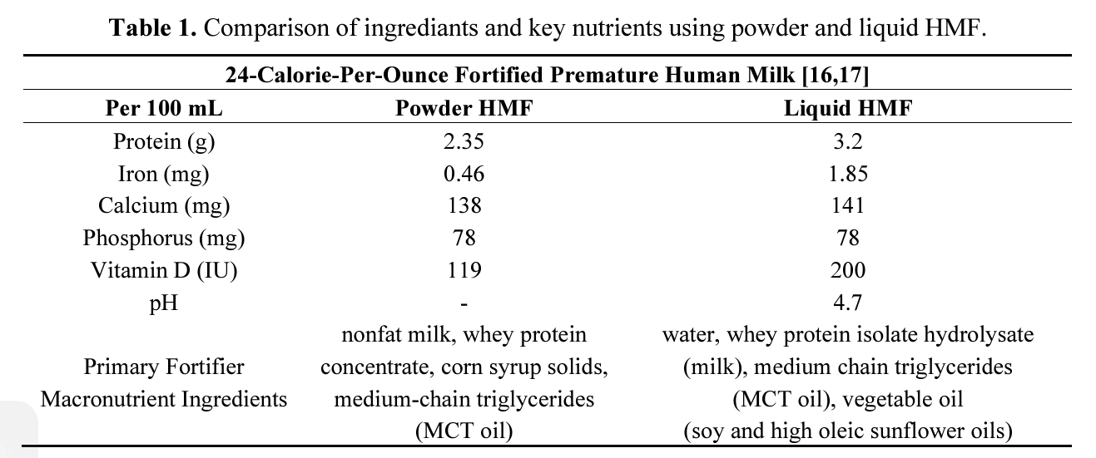
Comparação e uso de fortificantes de leite humano
Leite do seio materno (MBM - maternal breast milk)) foi fortificado de acordo com as indicações do fabricante.
  Ingredientes e a composição nutricional adequada do leite humano fortificado foram obtidas de referências online. Na Tabela 1, a composição de ambos. Observe o teor proteico do fortificante líquido
THOENE, M. et al. Comparison of the Effect of Two Human Milk Fortifiers on Clinical Outcomes in Premature Infant. Nutrients, v. 6, p.261-275, jan. 2014.

Slide 9
Comparação e uso de fortificantes de leite humano
Alimentação enteral foi iniciada na NICU do 1º ao 3º dia de vida com leite humano a 20ml/kg/dia , e continuada por 3 a 5 dias aos cuidados do neonatologista, evoluindo diariamente com 20ml/kg/dia com leite humano fortificado começando com 80-100 ml/kg/dia de volume enteral
A proteína modular foi utilizada para fornecer aproximadamente 4g/kg/dia (densidade calórica 24kcal/oz)
  Durante o uso do ALHMF, nenhuma proteína modulada adicional foi utilizada, não havendo nenhuma outra diferença nutricional
THOENE, M. et al. Comparison of the Effect of Two Human Milk Fortifiers on Clinical Outcomes in Premature Infant. Nutrients, v. 6, p.261-275, jan. 2014.

Slide 10
Comparação e uso de fortificantes de leite humano
O uso do ALHMF foi iniciado apenas em 1º de Abril de 2011
  Bebês recebendo o PHMF antes desse dado de fortificação mudar, foram inclusos no grupo controle (PHMF, N =46)
  Bebês recebendo o ALHMF a partir dessa data foram inclusos no grupo de estudo (ALHMF, N=23)
  Bebês que transitaram entre PHMF ao LHMF na data de mudança na fortificação foram excluídos
THOENE, M. et al. Comparison of the Effect of Two Human Milk Fortifiers on Clinical Outcomes in Premature Infant. Nutrients, v. 6, p.261-275, jan. 2014.

Slide 11
Coleta de dados
Quatro investigadores familiarizados com prontuário médico eletrônico e terminologia NCIU obtiveram todos os dados de uma maneira consistente pré-determinada
As informações coletadas foram revisadas para maior acurácia e correção, caso algum erro eletrônico tenha ocorrido.
Cada informação viável de cada bebê foi incluída na análise e exibido nas tabelas
THOENE, M. et al. Comparison of the Effect of Two Human Milk Fortifiers on Clinical Outcomes in Premature Infant. Nutrients, v. 6, p.261-275, jan. 2014.

Slide 12
Demografia
Informações demográficas foram coletadas de todos os bebês, incluindo:
  Gênero, idade gestacional ao nascimento e alta e dia de vida (DOL) na alta.
  Condições clínicas adicionais foram coletadas incluindo a presença de displasia broncopulmonar , retinopatia da prematuridade, hemorragia intraventricular, enterocolite necrosante, dermatite atópica e morte
Tratamentos exigidos foram codificados similarmente , se o bebê necessitou:
  O₂ a 36 sem da idade gestacional estimada , procedimento para retinopatia da prematuridade (ROP) , shunt para hemorragia intraventricular , tratamento com Avastin , uso de dexametasona e uso de BiciTRA.
  Estágio da retinopatia, grau de hemorragia intraventricular (IVH) e número de dias de uso de dexametasona foram incluídos quando viáveis.
THOENE, M. et al. Comparison of the Effect of Two Human Milk Fortifiers on Clinical Outcomes in Premature Infant. Nutrients, v. 6, p.261-275, jan. 2014.
Notes:
Avastin - bevacizumab utilizado no tratamento da retininopatia da prematuridade em nenonatologia.; BiciTRA só consegui encontrar que torna a urina menos ácida (usado por exemplo na acidose tubular renal)

Slide 13
Antropometria
Bebês foram pesados diariamente em gramas, o perímetro cefálico e o comprimento em centímetros , foi registrados semanalmente pela equipe de enfermagem , usando fita métrica.
A curva de crescimento de Fenton com classificação em percentis, foi eletronicamente organizada para cada registro antropométrico mensurado.
Peso, perímetro cefálico, e comprimento com associação a curva de percentis de crescimento de Fenton foram feitas para bebês ao nascimento e com 36 semanas de idade gestacional , quando possível .
THOENE, M. et al. Comparison of the Effect of Two Human Milk Fortifiers on Clinical Outcomes in Premature Infant. Nutrients, v. 6, p.261-275, jan. 2014.

Slide 14
Nutrição
Os dados de nutrição enteral coletados incluíram:
  O dia de vida que a dieta enteral foi iniciada, dia de vida em que a dieta enteral foi inteiramente feita (concluída- com a descontinuação da nutrição parenteral de suporte), e o número de vezes que a dieta enteral foi mantida (sem ser secundariamente a preparação para algum procedimento)
A densidade calórica máxima e o número de dias em dieta enteral >24cal/ounce foram coletadas de bebês requerendo maior aporte calórico do que o basal, 24 cal/ounce para promover crescimento adequado.
THOENE, M. et al. Comparison of the Effect of Two Human Milk Fortifiers on Clinical Outcomes in Premature Infant. Nutrients, v. 6, p.261-275, jan. 2014.

Slide 15
Nutrição
Prestação média diária de calorias e proteínas (g) por kg de peso corporal foram calculados para lactentes em cada grupo se eles receberam ≥50% da alimentação enteral como fortificante MBM durante a estadia em NCIU
Essas médias foram tomadas quando a dieta enteral fortificada atingiu um mínimo de 140ml/kg/dia até que a ingestão diária foi consistentemente inferior a esse montante, o lactente trocou o MBM não fortificado ou o bebê recebeu quantidade >50% de fórmula infantil
Crescimento e nutrição foram avaliados pelos grupos comparando apenas o crescimento durante o período em que o bebê recebeu ≥ 50% de dieta enteral como fortificante MBM .
THOENE, M. et al. Comparison of the Effect of Two Human Milk Fortifiers on Clinical Outcomes in Premature Infant. Nutrients, v. 6, p.261-275, jan. 2014.

Slide 16
Nutrição
Um sistema médico eletrônico continha as referências proteicas do leite materno e a densidade calórica das fórmulas enterais. A equipe de enfermagem documentou diariamente a ingesta do leite materno ou das fórmulas enterais específicas, deste modo, o fornecimento diário calórico e proteico /kg de peso foi eletronicamente calculado usando o registro de peso diário
O sistema eletrônico também calculou as porcentagens de MBM vs fórmula infantil recebida de acordo com a documentação da enfermagem .
THOENE, M. et al. Comparison of the Effect of Two Human Milk Fortifiers on Clinical Outcomes in Premature Infant. Nutrients, v. 6, p.261-275, jan. 2014.
Notes:
Um sistema médico eletrônico continha as referências proteicas do leite materno e a densidade calórica das fórmulas enterais. A equipe de enfermagem documentou diariamente a ingesta do leite materno ou das fórmulas enterais específicas, deste modo, o fornecimento diário calórico e proteico /kg de peso foi eletronicamente calculado usando o registro de peso diário

Slide 17
Medidas laboratoriais
Creatinina máxima, nível máximo sanguíneo de uréia nitrogenada, valor máximo déficit de base, nível máximo de cálcio, e o menor nível de CO₂ foram coletados, se viáveis após DOL14 e DOL30 para todos os bebês.
Valores não foram coletados depois do DOL 14 para eliminar reflexos da nutrição parenteral de suporte e dieta enteral não fortificada.
Fósforo e pH não foram rotineiramente obtidos nesses pacientes e por isso não foram considerados nesse estudo
THOENE, M. et al. Comparison of the Effect of Two Human Milk Fortifiers on Clinical Outcomes in Premature Infant. Nutrients, v. 6, p.261-275, jan. 2014.

Slide 18
Análise de dados
A estatística descritiva foi apresentada para todas as variáveis por tipo de leite (pó vs. líquida) dado
Foi utilizado o teste de Wilcoxon para comparar dados contínuos entre os grupos de leites
Associações de variáveis categóricas foram avaliadas com o teste exato de Fisher
Um valor de p ≤ 0,05 foi considerado estatisticamente significativo
THOENE, M. et al. Comparison of the Effect of Two Human Milk Fortifiers on Clinical Outcomes in Premature Infant. Nutrients, v. 6, p.261-275, jan. 2014.
Notes:
A estatística descritiva foi apresentada para todas as variáveis ​​por tipo de leite (pó vs. líquida) dado. Foi utilizado o teste de Wilcoxon para comparar dados contínuos entre os grupos de leites . Associações de variáveis ​​categóricas foram avaliadas com o teste exato de Fisher. Um valor de p ≤ 0,05 foi considerado estatisticamente significativo . Para avaliar a diferença nos padrões de crescimento entre crianças que receberam em pó e crianças que receberam líquido, foi utilizado um modelo de efeitos mistos. Foram incluídos pistas aleatórias e intercepta para cada assunto para capturar o padrão de crescimento individual, bem como efeitos fixos para o grupo e dia, e um termo de interação dia grupo. A interação significativa do dia e grupo indica padrões de crescimento divergentes com base em grupo. A velocidade de crescimento ( GV ) foi calculado usando a Equação

Slide 19
Análise de dados
Para avaliar a diferença nos padrões de crescimento entre crianças que receberam em pó e crianças que receberam líquido, foi utilizado um modelo de efeitos mistos.
  Foram incluídos pistas randômicas e interceptas para cada assunto para capturar o padrão de crescimento individual, bem como efeitos fixos para o grupo e dia, e um termo de interação dia grupo.
A interação significativa do dia e grupo indica padrões de crescimento divergentes com base em grupo.
  A velocidade de crescimento ( GV ) foi calculado usando a Equação: GV = [1000 × ln(Wn/W1)]/(Dn − D1)
THOENE, M. et al. Comparison of the Effect of Two Human Milk Fortifiers on Clinical Outcomes in Premature Infant. Nutrients, v. 6, p.261-275, jan. 2014.

Slide 20
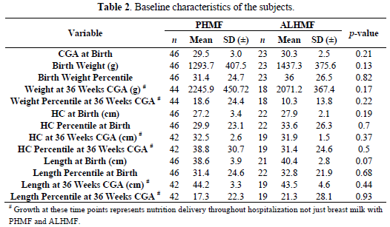
RESULTADOS
PHMF → 46 (21/ 25) | ALHMF → 23 (13/10) – p=0.45.Na Tabela 2, as características básicas entre os dois grupos
THOENE, M. et al. Comparison of the Effect of Two Human Milk Fortifiers on Clinical Outcomes in Premature Infant. Nutrients, v. 6, p.261-275, jan. 2014.

Slide 21
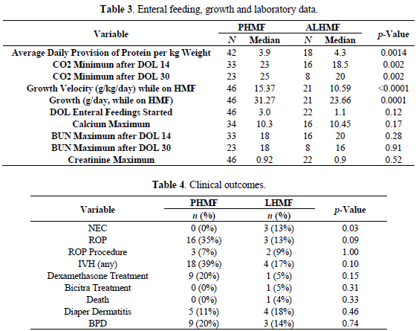
Dieta enteral,
Crescimento e
Dados
Laboratoriais
(Tabela 3)
Níveis de creatinina e uréia foram similares nos dois grupos e não foram estatisticamente significantes;
THOENE, M. et al. Comparison of the Effect of Two Human Milk Fortifiers on Clinical Outcomes in Premature Infant. Nutrients, v. 6, p.261-275, jan. 2014.

Slide 22
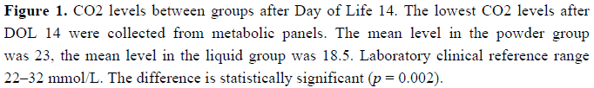
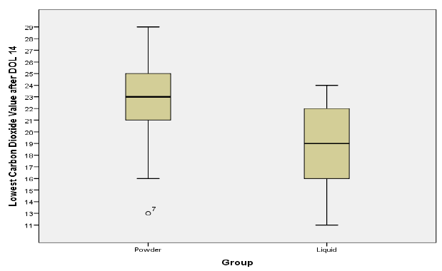
Segurança e resultados clínicos
A média de valores mais baixos de CO2 foram significantemente menores no grupo ALHMF comparado ao PHMF(Fig 1)
  DOL14 – 18,5 vs 23 mmol/L
THOENE, M. et al. Comparison of the Effect of Two Human
Milk Fortifiers on Clinical Outcomes in Premature Infant.
Nutrients, v. 6, p.261-275, jan. 2014.

Slide 23
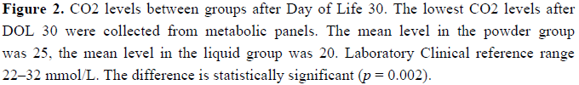
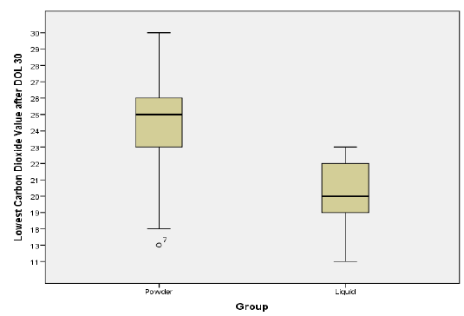
Segurança e resultados clínicos
DOL30 – 20 vs 25mmol/L;
THOENE, M. et al. Comparison of the Effect of Two Human Milk Fortifiers on Clinical Outcomes in Premature Infant. Nutrients, v. 6, p.261-275, jan. 2014.

Slide 24
Nutrição enteral e crescimento
Crescimento significantemente diferente nos dois grupos
  g/dia – do nascimento a 36 sem:
    PHMF – 23.7
    ALHMF – 18.8
    P=0,057
Média diária de proteína/Kg/dia suplementada foi maior no ALHMF - 3.9g vs 4.3g (p=0,0014);
Média suplementação calórica foi maior no ALHMF – 117.3kcal/Kg/dia vs 128.7kcal/Kg/dia (p=0.057);
THOENE, M. et al. Comparison of the Effect of Two Human Milk Fortifiers on Clinical Outcomes in Premature Infant. Nutrients, v. 6, p.261-275, jan. 2014.

Slide 25
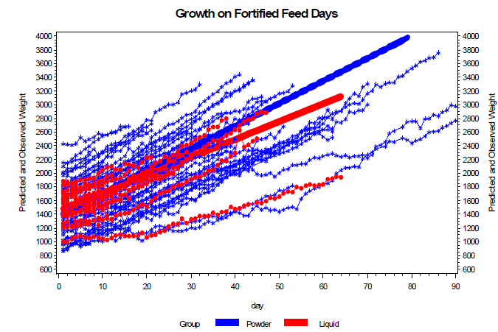
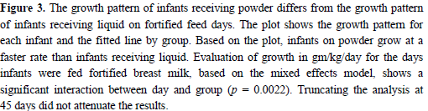
Nutrição enteral e crescimento
Os RN recebendo fortificante em pó
Cresceram mais rápido do aqueles
Recebendo fortificante líquido
(Figura 3)
THOENE, M. et al. Comparison of the Effect of Two Human Milk Fortifiers on Clinical Outcomes in Premature Infant. Nutrients, v. 6, p.261-275, jan. 2014.

Slide 26
Discussão
1º estudo a relatar o aumento nas complicações devido ao uso do ALHMF (fortificante do leite humano líquido)
  Acidose metabólica, nutrição enteral e crescimento, enterocolite necrosante
Diferença entre ALHMF e PHMF: processo de acidificação necessário para esterilização → explicaria o aumento das complicações vistas no grupo ALMHF
THOENE, M. et al. Comparison of the Effect of Two Human Milk Fortifiers on Clinical Outcomes in Premature Infant. Nutrients, v. 6, p.261-275, jan. 2014.

Slide 27
Discussão
ACIDOSE
Incidência significativa de acidose metabólica no grupo ALHMF
  Prematuros são susceptíveis à acidoce metabólica (processo metabólico imaturo + capacidade renal de excreção de ácido diminuída + maior perda urinária de bicarbonato)
  Carga ácida adicional por meio enteral pode ter sido fator contribuinte, principalmente nos mais frágeis
THOENE, M. et al. Comparison of the Effect of Two Human Milk Fortifiers on Clinical Outcomes in Premature Infant. Nutrients, v. 6, p.261-275, jan. 2014.

Slide 28
Discussão
NUTRIÇÃO ENTERAL e CRESCIMENTO
Embora tenha recebido mais calorias e proteínas, o grupo ALHMF teve uma velocidade de crescimento menor.
Houve necessidade de aumentar a ingesta calórica em 48% do grupo ALHMF x 26% do grupo PHMF
 | Kcal/kg/dia | Ptn/kg/dia
PHMF | 117,3 | 3.9
ALHMF | 128,7 | 4.3
THOENE, M. et al. Comparison of the Effect of Two Human Milk Fortifiers on Clinical Outcomes in Premature Infant. Nutrients, v. 6, p.261-275, jan. 2014.

Slide 29
Discussão
ENTEROCOLITE NECROSANTE
Zero grupo PHMF X 13% grupo ALHMF
Razões indeterminadas – práticas nutricionais após o estudo não mudaram e não houve aumento na incidência
Estudo com pequena amostra é válido?
THOENE, M. et al. Comparison of the Effect of Two Human Milk Fortifiers on Clinical Outcomes in Premature Infant. Nutrients, v. 6, p.261-275, jan. 2014.

Slide 30
Discussão
Portanto...
Aumento da acidose no grupo do fortifante do leite humano líquido (ALHMF) preocupa pois crianças com acidose metabólica podem apresentar um metabolismo nutricional alterado e diminuição da mineralização óssea, resultando em um déficit de crescimento e osteopenia da prematuridade.
O déficit de crescimento do grupo do ALHMF também pode ser causado pelas mudanças nutricionais do leite causadas pela acidificação
  Decréscimo de proteína total, atividade lipásica, Ácidos graxos livres
THOENE, M. et al. Comparison of the Effect of Two Human Milk Fortifiers on Clinical Outcomes in Premature Infant. Nutrients, v. 6, p.261-275, jan. 2014.

Slide 31
Pontos fortes e Limitações
Forças
1º estudo a quantificar os resultados do uso de ALHMF
Limitações
Amostra pequena
Início do uso no mesmo dia e em todos os elegíveis
Manejo e protocolos seguidos à risca
Documentação nutricional e médica bem detalhadas
Alguns dados antropométricos podem conter erros técnico-dependentes
Composição do leite materno varia sempre, portanto foi utilizado uma estimativa
A quantidade de alimentações entre leite materno e fórmula foi variável para casa criança (o ideal seria apenas LM)
Dermatite de fraldas teve uma alta ocorrência durante o uso de ALHMF, porém não foi documentada
THOENE, M. et al. Comparison of the Effect of Two Human Milk Fortifiers on Clinical Outcomes in Premature Infant. Nutrients, v. 6, p.261-275, jan. 2014.

Slide 32
CONCLUSÃO
O uso do ALHMF resultou no aumento de complicações clínicas e na diminuição do crescimento (g/dia e g/Kg/dia);
Primeiro estudo que avalia o uso de ALHMF com alta acuidade em UTINeo sem excluir RN com doença respiratória significante ou com Apgar baixo no 5’;
Futuras pesquisas com o ALHMF são necessárias para comparar a tolerância e consequências aos neonatos dentre as mais diversas idades gestacionais, pesos e processos clínicos agudos;
Os autores declaram não haver conflitos de interesse.
THOENE, M. et al. Comparison of the Effect of Two Human Milk Fortifiers on Clinical Outcomes in Premature Infant. Nutrients, v. 6, p.261-275, jan. 2014.

Slide 33
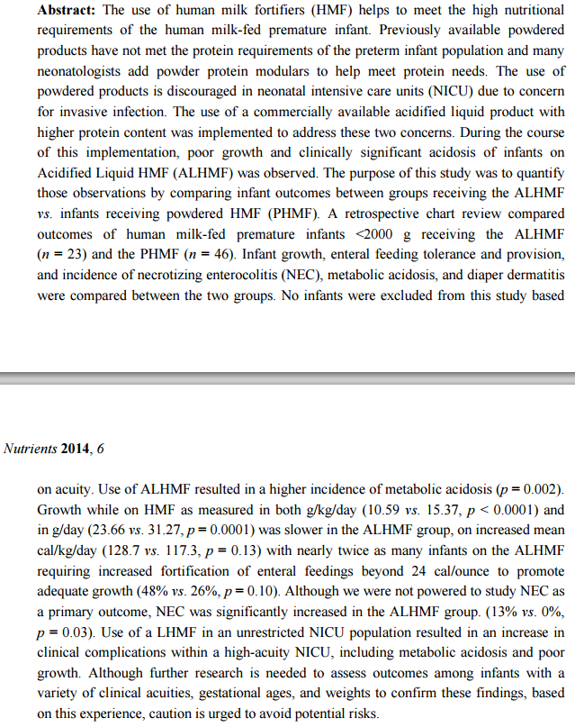

Slide 34
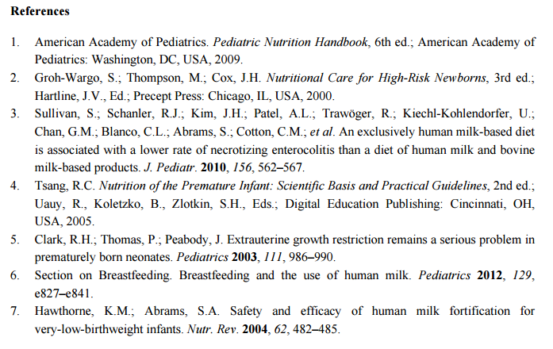

Slide 35
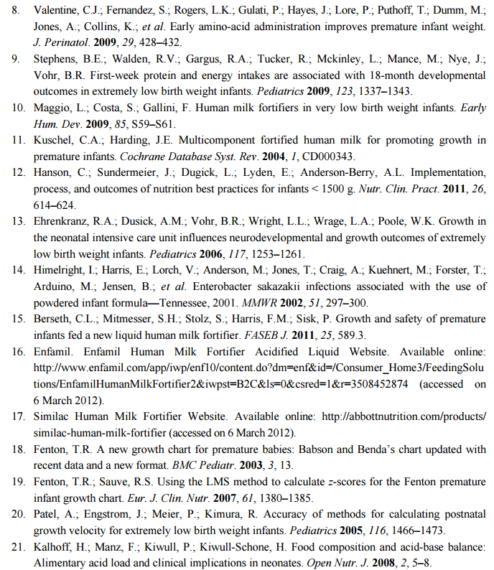

Slide 36
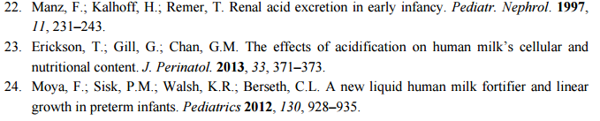
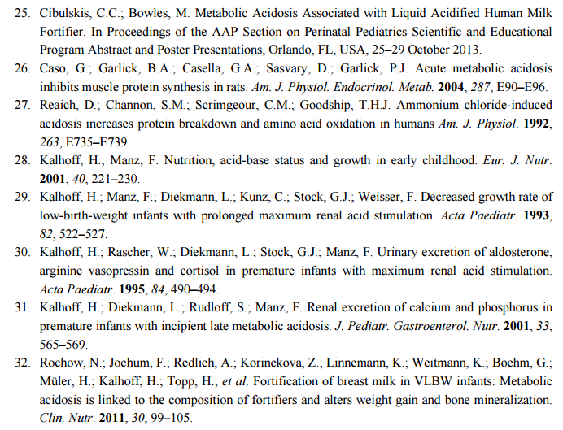

Slide 37
Referências em forma de links!
1. American Academy of Pediatrics . Pediatric Nutrition Handbook. 6th ed. American Academy of Pediatrics; Washington, DC, USA: 2009.
2. Groh-Wargo S., Thompson M., Cox J.H. In: Nutritional Care for High-Risk Newborns. 3rd ed. Hartline J.V., editor. Precept Press; Chicago, IL, USA: 2000.
3. Sullivan S., Schanler R.J., Kim J.H., Patel A.L., Trawöger R., Kiechl-Kohlendorfer U., Chan G.M., Blanco C.L., Abrams S., Cotton C.M., et al. An exclusively human milk-based diet is associated with a lower rate of necrotizing enterocolitis than a diet of human milk and bovine milk-based products. J. Pediatr.2010;156:562–567. doi: 10.1016/j.jpeds.2009.10.040. [PubMed] [Cross Ref]
4. Tsang R.C. In: Nutrition of the Premature Infant: Scientific Basis and Practical Guidelines. 2nd ed. Uauy R., Koletzko B., Zlotkin S.H., editors. Digital Education Publishing; Cincinnati, OH, USA: 2005.
5. Clark R.H., Thomas P., Peabody J. Extrauterine growth restriction remains a serious problem in prematurely born neonates. Pediatrics. 2003;111:986–990. doi: 10.1542/peds.111.5.986. [PubMed][Cross Ref]
6. Section on Breastfeeding. Breastfeeding and the use of human milk. Pediatrics. 2012;129:e827–e841. doi: 10.1542/peds.2011-3552. [PubMed] [Cross Ref]
7. Hawthorne K.M., Abrams S.A. Safety and efficacy of human milk fortification for very-low-birthweight infants. Nutr. Rev. 2004;62:482–485. doi: 10.1111/j.1753-4887.2004.tb00020.x. [PubMed] [Cross Ref]
8. Valentine C.J., Fernandez S., Rogers L.K., Gulati P., Hayes J., Lore P., Puthoff T., Dumm M., Jones A., Collins K., et al. Early amino-acid administration improves premature infant weight. J. Perinatol.2009;29:428–432. doi: 10.1038/jp.2009.51. [PMC free article] [PubMed] [Cross Ref]
9. Stephens B.E., Walden R.V., Gargus R.A., Tucker R., Mckinley L., Mance M., Nye J., Vohr B.R. First-week protein and energy intakes are associated with 18-month developmental outcomes in extremely low birth weight infants. Pediatrics. 2009;123:1337–1343. doi: 10.1542/peds.2008-0211. [PubMed][Cross Ref]
10. Maggio L., Costa S., Gallini F. Human milk fortifiers in very low birth weight infants. Early Hum. Dev. 2009;85:S59–S61. doi: 10.1016/j.earlhumdev.2009.08.018. [PubMed] [Cross Ref]

Slide 38
11. Kuschel C.A., Harding J.E. Multicomponent fortified human milk for promoting growth in premature infants. Cochrane Database Syst. Rev. 2004;1:CD000343. [PubMed]
12. Hanson C., Sundermeier J., Dugick L., Lyden E., Anderson-Berry A.L. Implementation, process, and outcomes of nutrition best practices for infants < 1500g. Nutr. Clin. Pract. 2011;26:614–624. [PubMed]
13. Ehrenkranz R.A., Dusick A.M., Vohr B.R., Wright L.L., Wrage L.A., Poole W.K. Growth in the neonatal intensive care unit influences neurodevelopmental and growth outcomes of extremely low birth weight infants. Pediatrics. 2006;117:1253–1261. doi: 10.1542/peds.2005-1368. [PubMed] [Cross Ref]
14. Himelright I., Harris E., Lorch V., Anderson M., Jones T., Craig A., Kuehnert M., Forster T., Arduino M., Jensen B., et al. Enterobacter sakazakii infections associated with the use of powdered infant formula—Tennessee, 2001. MMWR. 2002;51:297–300. [PubMed]
15. Berseth C.L., Mitmesser S.H., Stolz S., Harris F.M., Sisk P. Growth and safety of premature infants fed a new liquid human milk fortifier. FASEB J. 2011;25:589.3.
16. Enfamil Enfamil Human Milk Fortifier Acidified Liquid Website. [(accessed on 6 March 2012)]. Available online: http://www.enfamil.com/app/iwp/enf10/content.do?dm=enf&id=/Consumer_Home3/FeedingSolutions/EnfamilHumanMilkFortifier2&iwpst=B2C&ls=0&csred=1&r=3508452874.
17. Similac Human Milk Fortifier Website. [(accessed on 6 March 2012)]. Available online:http://abbottnutrition.com/products/similac-human-milk-fortifier.
18. Fenton T.R. A new growth chart for premature babies: Babson and Benda’s chart updated with recent data and a new format. BMC Pediatr. 2003;3:13. doi: 10.1186/1471-2431-3-13. [PMC free article][PubMed] [Cross Ref]
19. Fenton T.R., Sauve R.S. Using the LMS method to calculate z-scores for the Fenton premature infant growth chart. Eur. J. Clin. Nutr. 2007;61:1380–1385. doi: 10.1038/sj.ejcn.1602667. [PubMed] [Cross Ref]
20. Patel A., Engstrom J., Meier P., Kimura R. Accuracy of methods for calculating postnatal growth velocity for extremely low birth weight infants. Pediatrics. 2005;116:1466–1473. doi: 10.1542/peds.2004-1699. [PubMed] [Cross Ref]
21. Kalhoff H., Manz F., Kiwull P., Kiwull-Schone H. Food composition and acid-base balance: Alimentary acid load and clinical implications in neonates. Open Nutr. J. 2008;2:5–8. doi: 10.2174/1874288200802010005. [Cross Ref]

Slide 39
22. Manz F., Kalhoff H., Remer T. Renal acid excretion in early infancy. Pediatr. Nephrol. 1997;11:231–243. doi: 10.1007/s004670050270. [PubMed] [Cross Ref]
23. Erickson T., Gill G., Chan G.M. The effects of acidification on human milk’s cellular and nutritional content. J. Perinatol. 2013;33:371–373. [PubMed]
24. Moya F., Sisk P.M., Walsh K.R., Berseth C.L. A new liquid human milk fortifier and linear growth in preterm infants. Pediatrics. 2012;130:928–935. doi: 10.1542/peds.2011-3120. [PubMed] [Cross Ref]
25. Cibulskis C.C., Bowles M. Metabolic Acidosis Associated with Liquid Acidified Human Milk Fortifier; Proceedings of the AAP Section on Perinatal Pediatrics Scientific and Educational Program Abstract and Poster Presentations; Orlando, FL, USA. 25–29 October 2013.
26. Caso G., Garlick B.A., Casella G.A., Sasvary D., Garlick P.J. Acute metabolic acidosis inhibits muscle protein synthesis in rats. Am. J. Physiol. Endocrinol. Metab. 2004;287:E90–E96. doi: 10.1152/ajpendo.00387.2003. [PubMed] [Cross Ref]
27. Reaich D., Channon S.M., Scrimgeour C.M., Goodship T.H.J. Ammonium chloride-induced acidosis increases protein breakdown and amino acid oxidation in humans. Am. J. Physiol. 1992;263:E735–E739.[PubMed]
28. Kalhoff H., Manz F. Nutrition, acid-base status and growth in early childhood. Eur. J. Nutr.2001;40:221–230. doi: 10.1007/s394-001-8349-y. [PubMed] [Cross Ref]
29. Kalhoff H., Manz F., Diekmann L., Kunz C., Stock G.J., Weisser F. Decreased growth rate of low-birth-weight infants with prolonged maximum renal acid stimulation. Acta Paediatr. 1993;82:522–527. doi: 10.1111/j.1651-2227.1993.tb12742.x. [PubMed] [Cross Ref]
30. Kalhoff H., Rascher W., Diekmann L., Stock G.J., Manz F. Urinary excretion of aldosterone, arginine vasopressin and cortisol in premature infants with maximum renal acid stimulation. Acta Paediatr.1995;84:490–494. doi: 10.1111/j.1651-2227.1995.tb13680.x. [PubMed] [Cross Ref]
31. Kalhoff H., Diekmann L., Rudloff S., Manz F. Renal excretion of calcium and phosphorus in premature infants with incipient late metabolic acidosis. J. Pediatr. Gastroenterol. Nutr. 2001;33:565–569. doi: 10.1097/00005176-200111000-00010. [PubMed] [Cross Ref]
32. Rochow N., Jochum F., Redlich A., Korinekova Z., Linnemann K., Weitmann K., Boehm G., Müler H., Kalhoff H., Topp H., et al. Fortification of breast milk in VLBW infants: Metabolic acidosis is linked to the composition of fortifiers and alters weight gain and bone mineralization. Clin. Nutr. 2011;30:99–105. doi: 10.1016/j.clnu.2010.07.016. [PubMed] [Cross Ref]

Slide 40
Nota do Editor do site, Dr. Paulo R. Margotto
Consultem também!
Aqui! e Agora!

Slide 41
Um novo fortificante líquido do leite humano e o crescimento linear nos recém-nascidos pré-termos Autor(es): Fernando Moya, Paula M. Sisk, Kelly R. Walsh and Carol Lynn Berseth. Apresentação:Leonardo Ferreira, Mônica Fontes Vieira, Leonardo Santos Diener, Paulo R. Margotto
O objetivo deste estudo foi avaliar o crescimento, a tolerância e a segurança com o uso do fortificante do leite humano com novo fortificante líquido ultraconcentrado para fornecer maior quantidade de proteína do que os fortificantes em pó, atendendo assim, as recomendações, evitando o uso de fórmula em pó na UTI Neonatal e minimizar o impacto potencial de diluir componentes benéficos do leite humano

Slide 42
Estudo multicêntrico, triplo cego, randomizado, prospectivo
-Os pré-termos com peso ≤1250g recebendo leite humano (LH) cru e/ou de banco de leite foram randomizados para receber (grupo controle) ou leite humano fortificado em pó (LHFP) ou um novo leite humano fortificado líquido (LHFL) por 28 dias
-Na tabela 1, o conteúdo nutricional dos dois fortificantes usados,
-A cada 100 ml de leite materno foram acrescentados 4 saches de LHFP (grupo controle)e 5 frascos de LHML
-Quando o LHFL foi adicionado ao LH, houve provisão de ~20% a mais de proteína em relação ao grupo controle (LHFP).
-Digno de nota: o LHFL está na forma de proteína hidrolizada, que é de natureza ácida
-Ambos fortificantes foram introduzidos a metade no dia 1 e e total no dia 2 e conforme necessidade, determinada pelo neonatologista (crescimento inadequado), a partir do dia 14, houve aumento de calorias e/ou suplemento adicional.

Slide 43
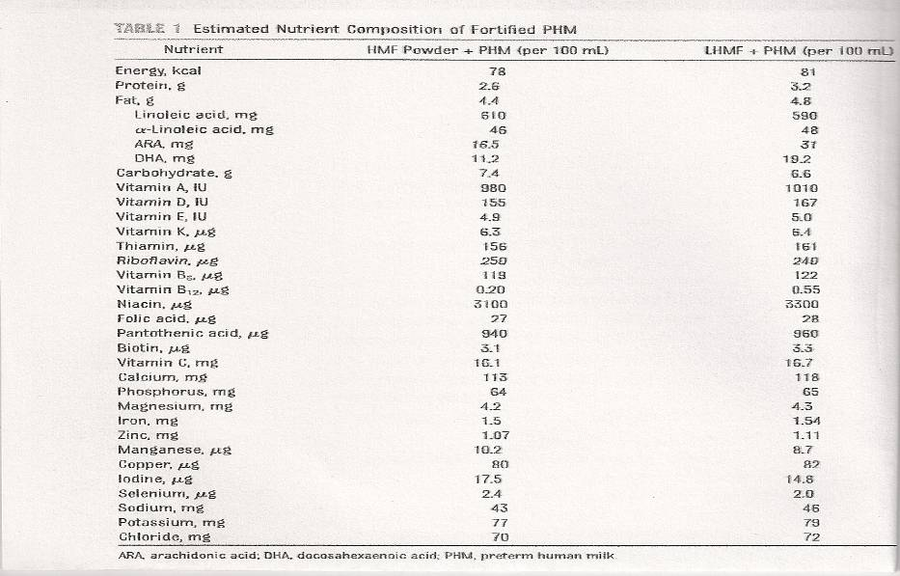
Tabela 1-Composição nutricional estimada dos fortificantes usados
FLHP+ LHPT/100 ml
FLHL+ LHPT/100 ml
ARA: ácido aracdônico; DHA: ácido ducosahexanóico;LHPT: leite humano para o
pré-termo; FLHP: fortificante do leite humano em pó;FLHL: fortificante do leite
Humano líquido

Slide 44
Crescimento
Não foram detectadas diferenças nas taxas de ganho de peso entre os grupos
No entanto, a média de crescimento da estatura, isto é, crescimento linear foi maior no grupo do LHFL em comparação ao grupo controle (LHFP)
Não houve diferença na taxa de crescimento da cabeça entre os dois grupos
No entanto, aos 28 dias, houve maior crescimento em peso, perímetro cefálico e estatura no grupo com LHFL
O índice ponderal, aos 28 dias, foi semelhante entre os dois grupos (Tabela 3)
Sem diferença entre os dois grupos no tempo para se atingir a nutrição enteral plena (≥140ml/kg)-Figura 2
Residuo gástrico, distensão abdominal, regurgitação, emese, suspensão da dietas ≥4 h, incidência de sangue nas fezes e oligúria foram semelhante entre os grupos
O uso do FLHL, embora é de natureza ácida, não causou alterações no pH e HCO⁻3 de forma clinicamente significante
Este estudo não teve poder suficiente para detectar diferenças em sérias morbidades, como sepse e enterocolite necrosante

Slide 45

Nutrição enteral nos pré-termos-tarefa desafiante (IX Simpósio de Perinatologia, 12-14 de agosto de 2015, Fortaleza, CE) Autor(es): Paulo R. Margotto
O leite materno é um fluido vivo e contém e transmite células vivas não requerendo que a mãe tenha previamente contato com um patógeno preciso, a fim de ativá-los: elas incluem mastócitos, fagócitos e células matadoras naturais que atacam e matam patógenos por fagocitose ou através da produção de substâncias nocivas.
Civardi E, 2014

Slide 46
Fluidos e displasia broncopulmonar (ingesta de nutrientes) Autor(es): Paulo R. Margotto, Joseleide de Castro, Márcia Pimentel de Castro
Com o uso do fortificante liquido ultraconcentrado (proteína em forma hidrolisada: 5 frascos/100 ml de leite humano; provê em torno de 20% a mais de proteína em relação ao fortificante em pó: Proteína: 0.032g/ml), Moya et al demonstraram maior crescimento em peso, comprimento e perímetro cefálico. No entanto, Thoene M et al, comparando o fortificante líquido com o em pó, mostraram maior incidência de complicações com o fortificante líquido, como enterocolite necrosante, acidose, além de menor crescimento. As explicações destes achados se devem ao processo de acidificação necessária para esterilização, que ocorre no fortificante líquido. Esta diferença provavelmente explica o aumento de complicações observadas no grupo do fortificante líquido. A incapacidade do recém-nascido prematuro para tamponar esta carga ácida provavelmente levou a um aumento destas complicações.

Slide 47
Assim,...
A Academia Americana de Pediatria (1985) recomenda que os recém-nascidos (RN) pré-termos extremos tenham um crescimento semelhante ao intrauterino( “devem ser tratados como fetos!”).Para evitar o choque metabólico devido ao abrupto corte da alta transferência de aminoácidos (AA) ao feto (nascimento), recomenda-se iniciar já ao nascimento uma oferta agressiva de AA (alguns recomendam 4g/kg/dia) .Devido à intensa proteólise que estes RN apresentam (isto é, intenso catabolismo protéico) e a constatação de que a nutrição parenteral não suprime a proteólise (o que não ocorre com a nutrição enteral|), a possibilidade de ofertar maior teor protéico por via oral, constitui interessante abordagem. O presente estudo de Moya e cl contempla esta possibilidade, com o uso de um fortificante líquido ultraconcentrado, além der não termos que correr o risco de usar fórmulas em pó para pré-termos extremos na UTI Neonatal.
No entanto, o estudo não esclarece qual seria o aumento do volume de leite materno fortificado e sua osmolaridade com este novo fortificante líquido (pergunta enviada aos autores). No entanto, não relataram aumento de enterocolite necrosante e sepse com este fortificante líquido, apesar do estudo não ter poder para melhor avaliação deste desfecho.
Esta é mais uma evidência de que devemos usar o leite materno para os pré-termos extremos pelas suas inquestionáveis qualidades, mas em algum momento (e por um período), DEVEMOS SIM fortificá-lo e assim, banir de vez fórmulas em pó para os nossos pré-termos.
Paulo R. Margotto

Slide 48


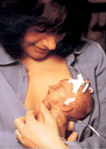
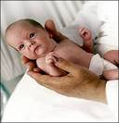

O USO DO FORTIFICANTE PEMITE-NOS
EVITAR
O RISCO DO USO DE FÓRMULAS EM PÓ NA UTI NEONATAL!
MENSAGEM!
NENHUM RN DEVERIA
CORRER ESTE RISCO!

Slide 49
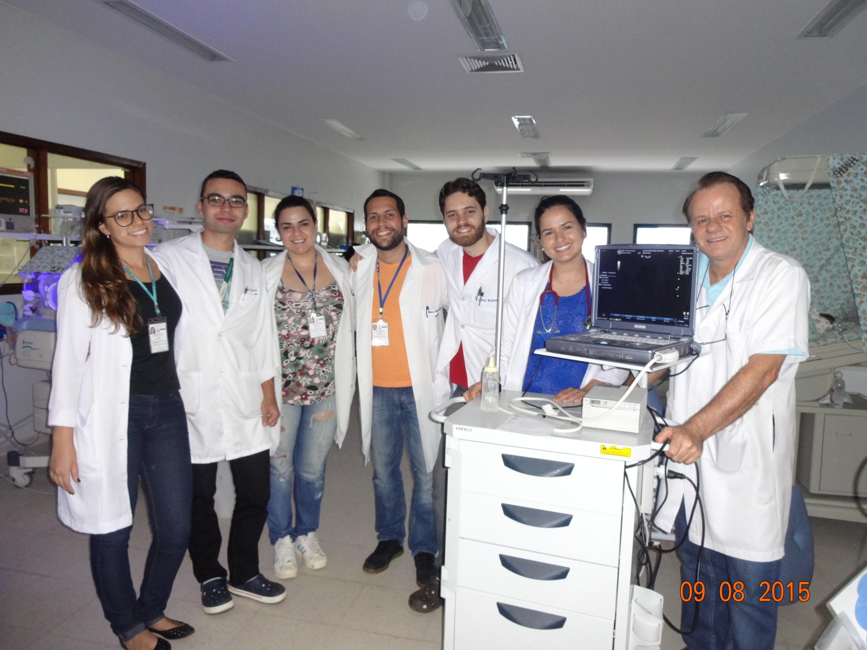
Exercício da Medicina Baseado em Evidências
Ddos Hortência, Caio, Úrsula, Marco, Gabriel, Rosa e Dr. Paulo R. Margotto
(Na Unidade de Neonatologia do HRAS, realizando ecografia transfonatanelar)

Slide 50


